Slide 1


Estudio Técnico
Estudios aplicados al proyecto alcolock
UNIVERSIDAD NACIONAL DE COLOMBIA
GERENCIA Y GESTIÓN DE PROYECTOS 2012-2
Presentado por:
David Ruge 416293
David Díaz 416202
Axel Arias 416341
David Martínez 261931
Sergio Garcés 244970
Camilo López 244936
Javier Calderón 258115
Luis Murcia 200943

Slide 2
Alcoholock
Diagrama de problemas
Problema:
Identificamos que la problemática “accidentes de transito causados por la irresponsabilidad de personas en estado de alcoholemia” es una de la cuestiones mas importantes en lo que atañe a responsabilidad social
Solución:
Proponemos la implementación de Alcoholock, un dispositivo electrónico que se puede instalar a cualquier tipo de vehículo, este dispositivo tiene como finalidad realizar un test de alcoholemia que permita identificar que la persona que va a conducir el vehículo se encuentre en estado de sobriedad, de lo contrario el dispositivo cumplirá con la labor de impedir que el vehículo encienda.

Slide 3
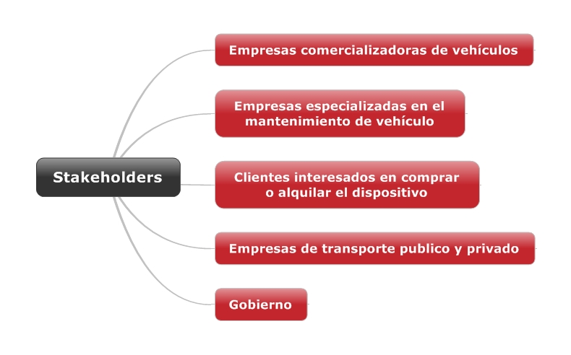
Alcoholock
Diagrama de problemas

Slide 4
Alcoholock
Diagrama de TRABAJO

Slide 5
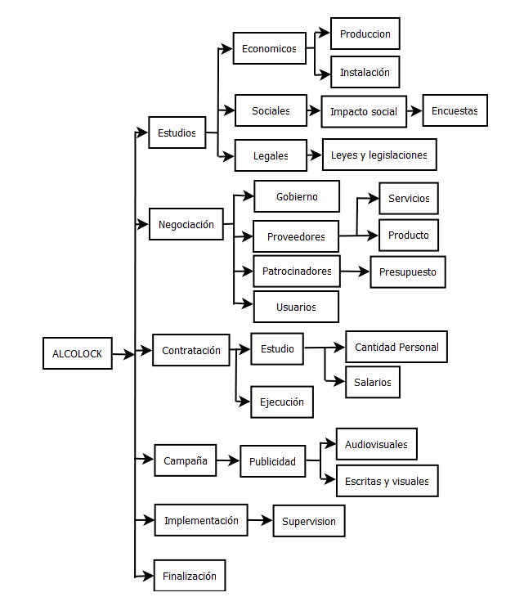
Alcoholock – Diagrama de Trabajo

Slide 6
Alcoholock
Diagrama de producción

Slide 7
Un dispositivo electrónico que realiza un test de alcoholemia a la persona que va a conducir el vehículo, si ésta se encuentra en estado de alcoholemia, el dispositivo impedirá que el vehículo encienda.
Aquí se harán encuestas a la sociedad y se revisara la normatividad legal que pueda influir con este proyecto.
Se tendrá en cuenta a los stakeholders principales como son el gobierno y los proveedores de vehículos para que se pueda comenzar a implementar el uso del dispositivo.
Accidentes de transito causados por la irresponsabilidad de personas en estado de alcoholemia.
Identificación del problema
Posible solución
Estudios
Negociación
Seguimiento
Implementación
Publicidad
Contratación
Se miraran los resultados obtenidos con la primera implementación y se sacaran conclusiones que servirán para decidir si se sigue implementando en mas ciudades.
se empezara a instalar el dispositivo en los vehículos de ciudades principales como Bogotá.
Se harán campañas para informar a la comunidad sobre los beneficios de instalar este dispositivo, así como su funcionalidad y como utilizarlo.
Previamente en el estudio financiero, se determinara si es mas conveniente importar los dispositivos o fabricarlos dentro del país, según esto se harán los contratos correspondientes.

Slide 8
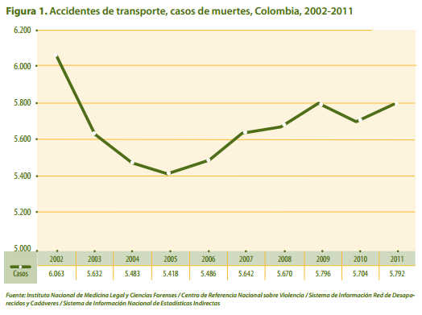
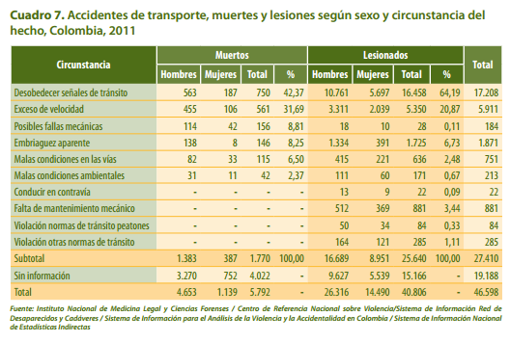

Slide 9
Alcoholock
MARCO LEGAL
Normatividad para sancionar a los conductores en estado de embriaguez:
Resolución 414 de 2002 Ley 769 de 2002 Ley 548 del 05 de Julio de 2012

Slide 10
Alcoholock
MARCO LEGAL
Grado de embriaguez | Suspensión Licencia de Conducción | Intensidad curso de sensibilización
20-39/100 mg de etanol | 6 a 12 meses | NO APLICA
40-99/100 mg de etanol | 1 a 3 años | NO APLICA
100-149/100 mg de etanol | 3-5 años | 40 Horas
Desde 150/100 mg de etanol | 5-10 años | 80 Horas

Slide 11
Alcoholock
ENCUESTA
1. Considera que los conductores ebrios son un peligro para la sociedad? (Determinar si para la población esta situación se identifica como un problema) 2. Esta de acuerdo en tomar medidas a priori para prevenir y/o disminuir significativamente los incidentes provocados por personas en estado de alcoholemia?(Es urgente la solución) 3. Cree usted que alguna institución del estado debería hacer algo para evitar que la población maneje en estado de alcoholemia? 4. Qué medio de transporte utiliza frecuentemente: (Identificar los principales medios de transporte para la población) 5. Alguna vez sea ha visto afectado directa o indirectamente por alguien que estuviera manejando con cierto grado de alcohol ? (Determinar qué tanto afecta este problema a la población) 6. Estaría dispuesto a implementar un dispositivo a algunos medios de transporte para evitar que el vehículo le encienda a individuos con cierto grado de alcohol. ( mirar que tan viable consideran la propuesta) 7. Estaría de acuerdo en adoptar esta medida como obligatoria?(Aceptación de la medida como solución)

Slide 12
Estudio Técnico
Referencias bibliográficas
Briceño L., Pedro. (1996). Administración y Dirección de Proyectos. Un Enfoque Integrado. McGraw-Hill/Interamericana de Chile Ltda. Santiago de Chile.
Sapag Chain, N. (2007). Preparación y Evaluación de Proyectos. McGraw-Hill . Bogotá D.C
ILPES. (2006). Guía para la presentación de proyectos. Ciudad de México: Siglo XXI editores, s.a de c.v.

Slide 13
Gracias por su atención

